Slide 1
Roald Amundsen- Wielki podróżnik i odkrywca
Wincenty Kwiatkowski, Kacper Sabalski, Stanisław Tomczak

Slide 2
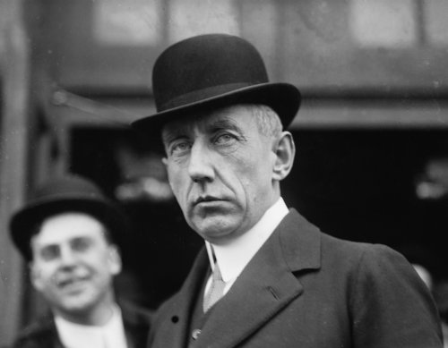
Amundsen Roald (urodzony 16 lipca 1872 w Børge; przepadł bez wieści 18 czerwca 1928), norweski badacz polarny, największy odkrywca czasów nowożytnych.

Slide 3
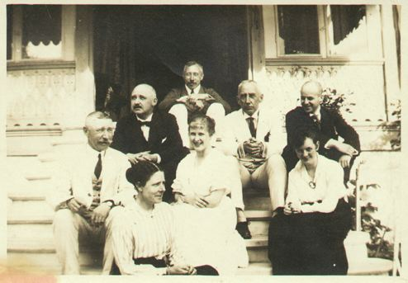
Miejsce rodziny Roalda od wielu pokoleń było na morzu. Od młodzieńczych lat chłopiec słuchał opowieści o morzu, o wyprawach i o wspaniałości rejsów. Roald był najsłabszym z braci i jednocześnie najmłodszym. Oprócz niego jego rodzice mieli jeszcze trzech synów: Leona, Antoniusa i Gustawa.
Leon Amundsen, na górze, na schodach w domu swojego brata Roalda w Svartskog latem 1918 roku. Pod nim, w białym płaszczu siedzi Roald; po lewej stronie ubrany w białą kurtkę- starszy brat Gustaw.

Slide 4
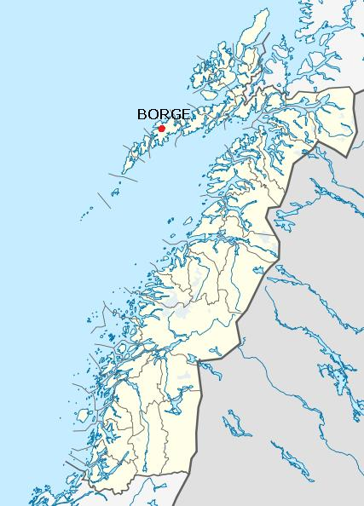
Dzieciństwo
Roald pragnął być marynarzem jak jego ojciec i bracia. Niestety jego matka - Hanna Henrikke robiła wszystko aby jej syn został lekarzem lub prawnikiem, byleby tylko nie został wierny morzu jak jego ojciec -Jens Amundsen. W dzieciństwie Roald mieszkał w Krystianii (obecnie Oslo), lecz czasami wyjeżdżał do Børge, gdzie jego ojciec miał port. Pewnego dnia Roald stracił ojca. Od tego czasu opiekowała się nim matka. Roald znalazł sobie przyjaciela -Carstena. Dzięki tej znajomości Amundsen miał towarzysza do rozmów na temat wypraw polarnych.

Slide 5
Szkoła
W 1888r. wyruszyła ekspedycja pod okiem Nansena (polarnik) która miała na celu przejście przez Grenlandię. Gdy jej członkowie powrócili, na nowo zaczęły się ,,szaleństwa” Roalda. Chłopak pokłócił się z matką o swoją przyszłość. Mężczyzna miał problemy z łaciną i greką, przez co nie chciano dopuścić go do matury. Chłopak musiał napisać ją jesienią 1890r.. Po maturze poszedł na studia medyczne na wydziale medycyny Uniwersytetu w Kristianii. Studia były dla chłopaka męczarnią. Tony materiałów z anatomii przytłaczały go. W wolne dni Roald ciągle myślał o wyprawach polarnych i jeździł na nartach.

Slide 6
Śmierć matki i wstąpienie do wojska
Pewnego dnia, gdy Roald wrócił do domu po ważnym egzaminie zastał w domu lekarza, gdy wychodził powiedział Roaldowi takie słowa: ,,Nie cierpiała wcale. Niech to ci będzie pociechą.” Po śmierci matki Roald rzucił studia i postanowił zająć się swoją przyszłością polarnika, lecz najpierw czekała go służba wojskowa. Amundsen postanowił, że jeśli wezmą go do wojska, to zostanie polarnikiem, jeśli jednak nie, to znajdzie sobie jakieś inne zajęcie. Gdy lekarz wojskowy zobaczył sylwetkę chłopaka i jego muskuły (Roald uprawiał wiele sportów, aby mieć siłę na przyszłe wyprawy), nie zbadał mu wzroku, który nie był w najlepszym stanie i dopuścił Roalda do wojska. Chłopak traktował wojsko jako przygotowanie do wypraw.

Slide 7
Przygotowania do zawodu polarnika
Po wypełnieniu służby chłopak postanowił nabrać doświadczenia w pływaniu na statku. Pływał dużo, na różnych statkach. Gdy wszyscy spali on jeszcze czytał książki o niesamowitych podróżach polarników. Spisywał wszystkie błędy jakie popełniali i ciekawe pomysły, które pozwalały im uporać się z trudnościami.
Na pierwszą, ale jeszcze nie polarną wyprawę Roald wybrał się razem ze swoim bratem Leonem. Zamierzali zimą przejść przez płaskowyż Hardanger, niestety nie powiodło im się. Gdy spali zniknęły im zapasy jedzenia, a bez nich dalsza wędrówka była skazana na porażkę.

Slide 8
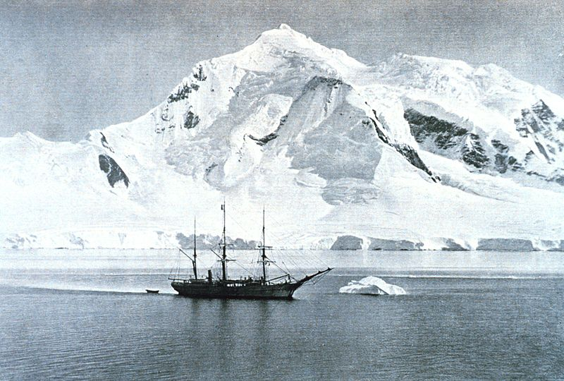
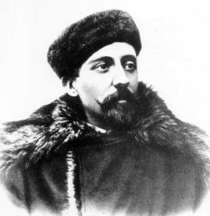
Pierwsza wyprawa polarna
Adrien de Gerlache
Nensen wrócił z kolejnej ekspedycji. Wieść o tym uradowała Roalda i jednocześnie obudziła w nim chęć jak najszybszego wzięcia udziału w wielkiej wyprawie. Pewien znajomy poradził mu aby porozmawiał z kapitanem wyprawy na Antarktydę-Adrienem de Gerlach’em. Roald dostał się do załogi ,,Belgiki”. Wyprawa wystartowała w 1897 roku, a skończyła się w 1899 roku. W załodze oprócz Roalda byli: Lecointe, Danko — Dalmatyńczyk, Rakowitza, Henryk Arctowski, Antoni Bolesław Dobrowolski, Frederick Cook i kilka mniej istotnych postaci.

Slide 9
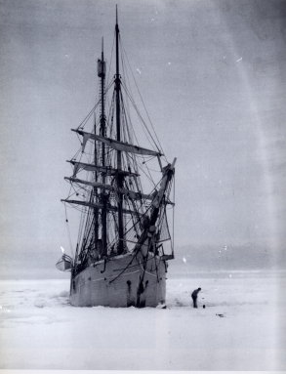
Amundsen podczas tej wyprawy odegrał znaczącą rolę. Gdyby nie młody Amundsen cała załoga byłaby stracona. ,,Belgika” utknęła w lodzie, co zmusiło ekspedycje do zimowania. Ludzie zaczęli chorować i tracić nadzieję, że im się uda. Pewnego dnia gdy kapitan zobaczył, że Roald jest ich jedyna szansą, oddał mu dowództwo. Dzięki swojej wiedzy i umiejętnościom udało mu się poprowadzić załogę dalej. Roald był pierwszą osobą, której udało się zimować na wybrzeżu Antarktydy.

Slide 10
Chwila chwały i dalsze plany Roalda
Gdy Roald wrócił chwalebnie z wyprawy na płd. nie myślał długo nad tym co dalej, postanowił zdać egzamin na stopień kapitana żeglugi i odwiedzić profesora Nensena i poradzić się go o wiele spraw związanych w planowaną przez siebie wyprawą. Tak też zrobił. Egzamin okazał się tylko formalnością, a rozmowa z Fridtjofem potrwała wiele godzin i przyniosła wiele korzyści. Nansen ,,załatwił” Roaldowi nauki u profesora von Neumayera. Amundsen uczył się pilnie. Po opanowaniu wiedzy związanej z magnetyzmem ziemskim wziął udział w praktykach w obserwatoriach: morskim w Wilhelmshaven i geofizycznym w Poczdamie. Po powrocie zajął się swoją nową kochanką- ,,Gjoą”…

Slide 11
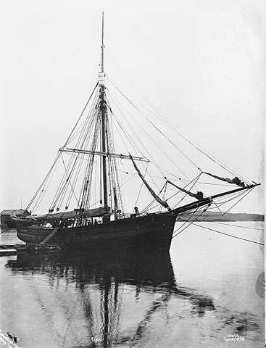
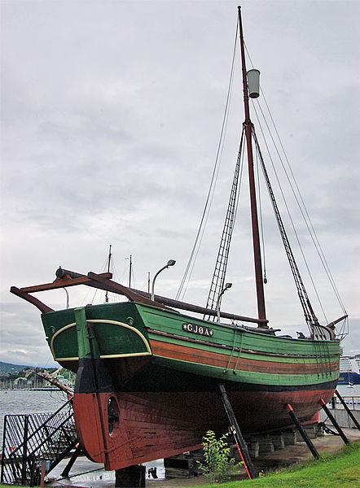
,,Gjoa”
Łódź kupiona i odnowiona przez Roalda; niewielka i z małą wypornością; posłużyła Amundsenowi w wyprawie na biegun magnetyczny Ziemi.

Slide 12
Wyprawa na magnetyczny biegun Ziemi przez Przejście Północno-Zachodnie
Kolejna wyprawa Roalda o której ,,zrobiło się głośno” na świecie. Jako pierwszy człowiek przeprawił się przez Przejście Północno-Zachodnie. Udało mu się to dzięki wnioskom wyciągniętym z klęsk jego poprzedników.

Slide 13
Zdobycie bieguna południowego
Roald planował z początku zdobyć biegun północny, jednak gdy usłyszał o tym, że wyprzedził go Robert Edwin Peary, zmienił kurs o 180°. Wyprawa stała się wyścigiem między Robertem Scottem, a Amundsenem. Pierwszy na biegun dotarł Roald - 14 grudnia 1911, natomiast ekspedycja brytyjska zginęła na pustyni lodowej. Wiele czynników wpłynęło na losy obu ekspedycji. Amundsen przygotowywał się do roli polarnika od najmłodszych lat. Czytał tony książek o wszelakich wyprawach, analizował każdą dokładnie; dbał także o kondycję, grał w piłkę nożną, uprawiał gimnastykę, jeździł na nartach, pływał od dziecka, wiosłował i wiele innych.
Wiele informacji dot. wyścigu Roalda ze Scottem na stronie internetowej http://scottvsamundsen.blogspot.com/

Slide 14
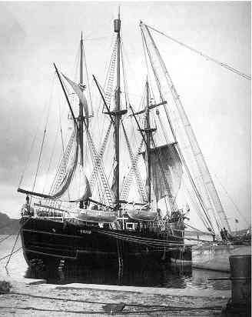
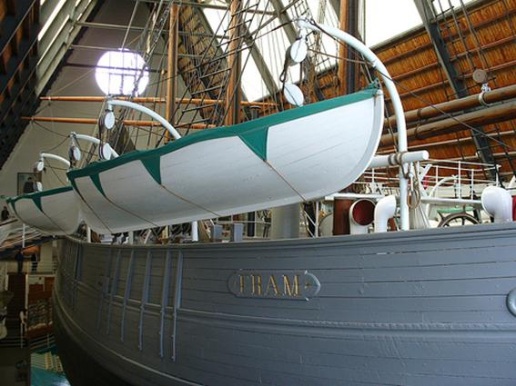
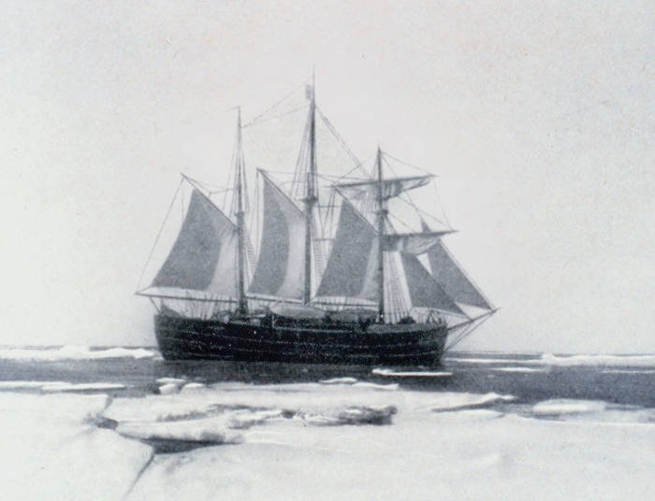
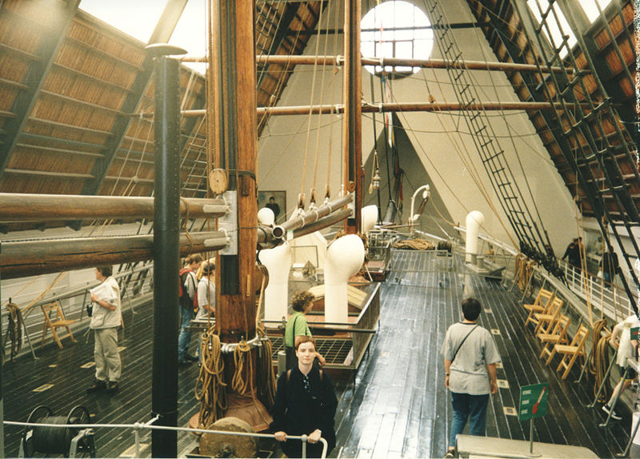
„Fram”
Słynny statek pożyczony przez Roalda Amundsena od Fridtjofa Nansena na wyprawy w latach 1898 do 1912. „Fram” nie został zbudowany jak każdy inny statek, ale wyposażony był w podnoszony ster, śrubę, a także był zbudowany w sposób, dzięki któremu mógł przebywać długi czas wśród napierającego na burty lodu i kier.
Fram w XXIw., obecnie znajduje się w Muzeum Statku Polarnego Fram w Oslo.

Slide 15
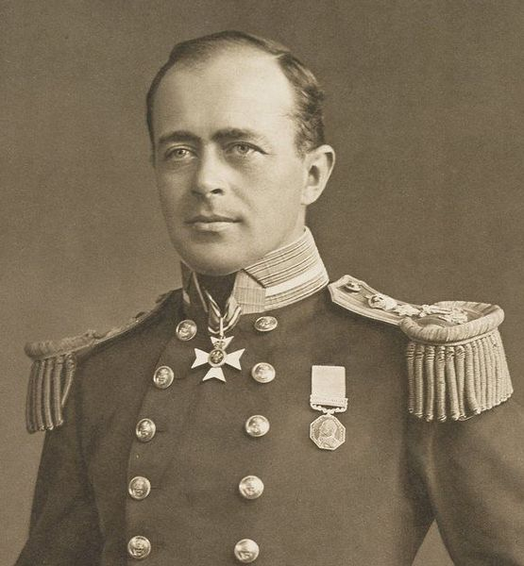
Robert Falcon Scott
Największy rywal Roalda Amundsena, w wyścigu o zdobycie bieguna południowego. Urodzony w roku 1868, zmarł w 29 marca 1912. Zginął w drodze powrotnej z bieguna południowego, z głodu i bohaterem narodowym, a to dzięki pamiętnikowi, w którym - zapewne do ostatniego dnia - notował swoje przeżycia i przemyślenia i który stanowi gloryfikację brytyjskiej supremacji w świecie.

Slide 16
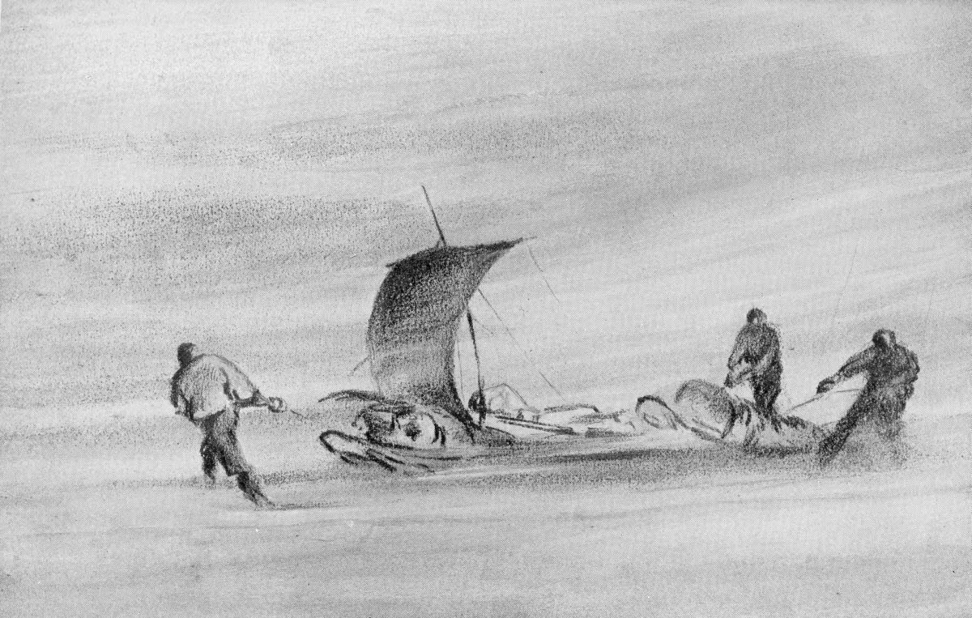
Wyprawa Roberta Scotta
Wyprawa Scotta była źle przygotowana. Nie mając zaufania do psów pociągowych, wyposażył wyprawę w islandzkie kucyki białej maści (wierzył, że biel sierści jest rękojmią sukcesu), oraz nie sprawdzone w warunkach polarnych sanie motorowe. W dodatku przed początkiem zimy antarktycznej zbudował tylko jeden magazyn żywności na Lodowcu Rossa. Robert zabrał ze sobą także piłkę, którą potem rozegrano mecz na zamarzniętym morzu.

Slide 17
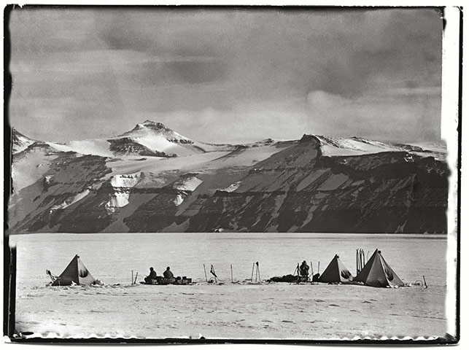

Slide 18
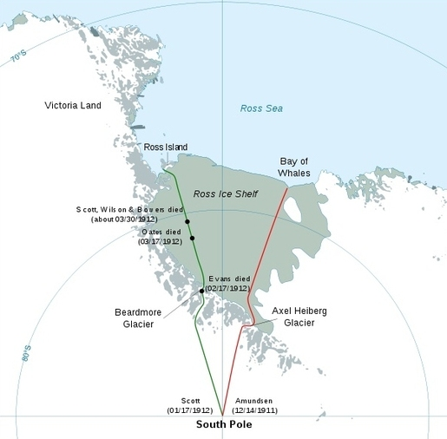
Porównanie tras wypraw
R. Scott
R. Amundsen

Slide 19
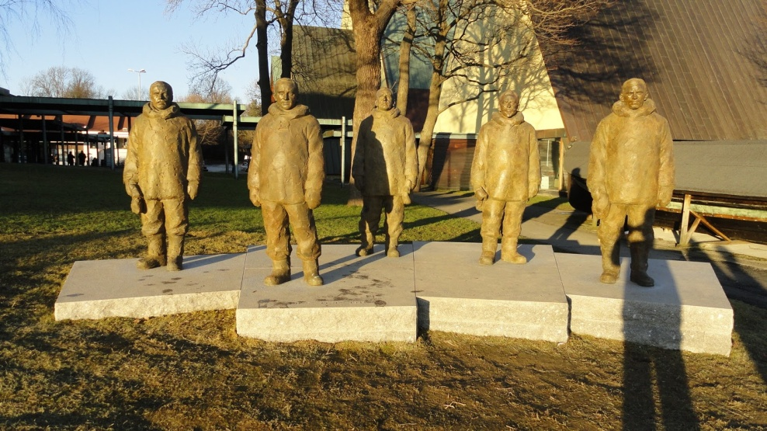
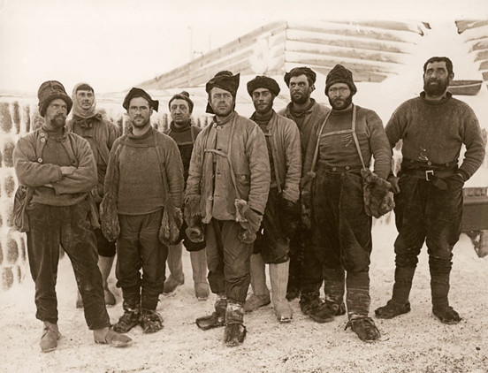
Załoga wyprawy na biegun południowy
Początkowo załoga „Frama” składała się z wielu marynarzy, lecz gdy wyszedł na jaw prawdziwy cel wyprawy, tylko niewielu stanęło u boku Amundsena. Byli to Olav Bjaaland, Sverre Hassel, Oscar Wisting oraz Helmer Hanssen.

Slide 20
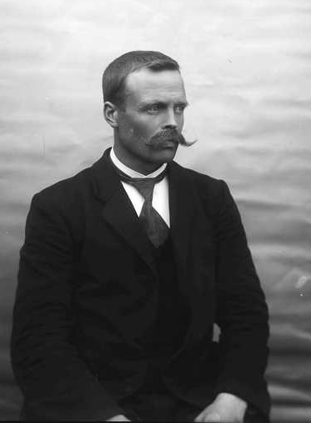
Olav Bjaaland
Jeden z kluczowych członków wyprawy. Z zawodu był stolarzem. Zmniejszył on wagę sań z 88kg do 22kg, nie naruszając ich wytrzymałości. Ułatwiło to pracę psów i pozwoliło na szybszy bieg do bieguna.

Slide 21
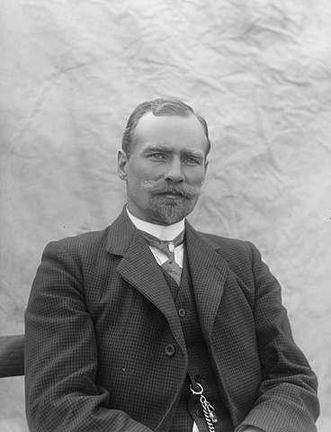
Sverre Hassel
Norweski badacz i przyjaciel Roalda Amundsena. Nie był to przypadkowy członek załogi, ponieważ wcześniej wziął udział w osławionej wyprawie, prowadzonej przez Otto Sverdrupa, opłynięcia Grenlandii.

Slide 22
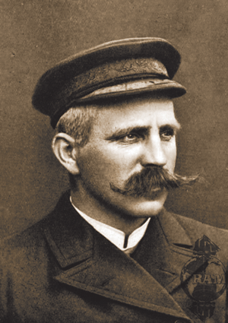
Oscar Wisting
Norweski badacz regionów polarnych. W młodości był artylerzystą marynarki wojennej. Razem z Roaldem Amundsenem byli pierwszymi ludźmi, którzy stanęli na obu biegunach – północnym i południowym.

Slide 23
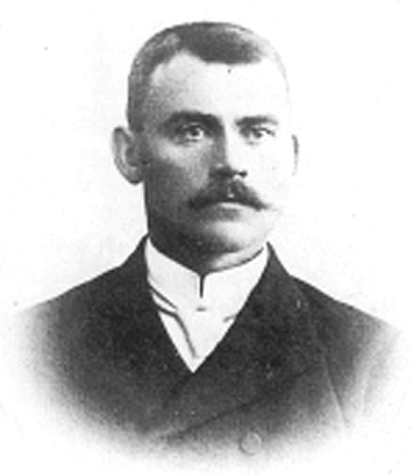
Helmer Hanssen
Drugi oficer na „Framie”. W młodości był pilotem po lodowych krainach Norwegii. Umiejętność pilotowania nabył w trakcie polowań na foki, które przeprowadzał w młodości. Zdolność ta pomogła uczestnikom wyprawy odnaleźć właściwą drogę.

Slide 24
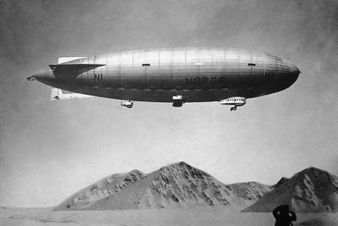
1925- Dla zdobywcy takiego jak Amundsen, nie istniały już żadne wielkie wyzwania. Nadal jednak istniała jedna rzecz, której chciał dokonać – pragnął spenetrować Ocean Arktyczny drogą powietrzną. W 1925 roku Amundsen przeprowadził śmiałą wyprawę, zaopatrzony w dwa hydroplany, N24 i N25. Samoloty rozbiły się na lodzie na 88 stopniu szerokości geograficznej północnej, jednak załodze udało się jednym z nich powtórnie wystartować i trzy tygodnie później powróciła ona na wyspy Svalbard.
1926- W ekspedycji Amundsena hydroplanem, wziął udział i ją sfinansował Amerykanin Lincoln Ellsworth. W następnym roku Roald Amundsen, wraz z Ellsworthem i Włochem Umberto Nobile, poprowadzili wyprawę na sterowcu "Norwegia" („Norge”) z wysp Svalbard przez Biegun Północny w kierunku Alaski. Odkrywcy przeszli nieznane dotychczas terytorium, uzupełniając ostatnią pustą białą plamę na mapie świata.
1928- Roald wyruszył na drugi lot arktyczny na pokładzie "Italii" – siostrzanego sterowca "Norwegii" – załoga zaginęła. Amundsen przyłączył się do grupy ratunkowej, która wyruszyła na poszukiwania. Druga grupa ratunkowa odnalazła sterowiec i Nobile’a żywego. Ale Amundsen i jego towarzysze nigdy nie powrócili…

Slide 25
gdyby kogoś tak jak nas zainteresowały dzieje Roalda Amundsena,
to osobiście polecamy książkę Aliny i Czesława Centkiewiczów
,,Człowiek o którego upomniało się morze”
Dziękujemy za obejrzenie naszej prezentacji,

Slide 26
Źródła:
http://scottvsamundsen.blogspot.com/
http://pl.wikipedia.org/wiki/
http://www.google.pl/imghp?hl=pl&tab=wi
Alina i Czesław Centkiewiczowie ,,Człowiek o którego upomniało się morze”
http://www.amb-norwegia.pl/

